Slide 1


OLHANDO PELA MINHA JANELA
Autoria : Norma Aparecida Silveira de Moraes
WWW.SERGRASAN.COM
/NORMASILVEIRAMORAESSLIDES

Slide 2

Na solidão que me encontro hoje
Fico olhando de minha janela
O mundo acontecendo lá fora
A vida que se passa através dela

Slide 3
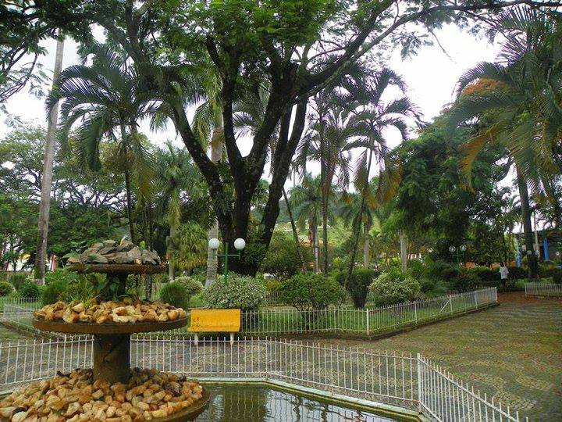
No primeiro plano contemplo
Visito e revisito minha plantas, minhas flores
Acompanhando o desabrochar de cada uma
Enchendo meu olhar de muitas cores

Slide 4
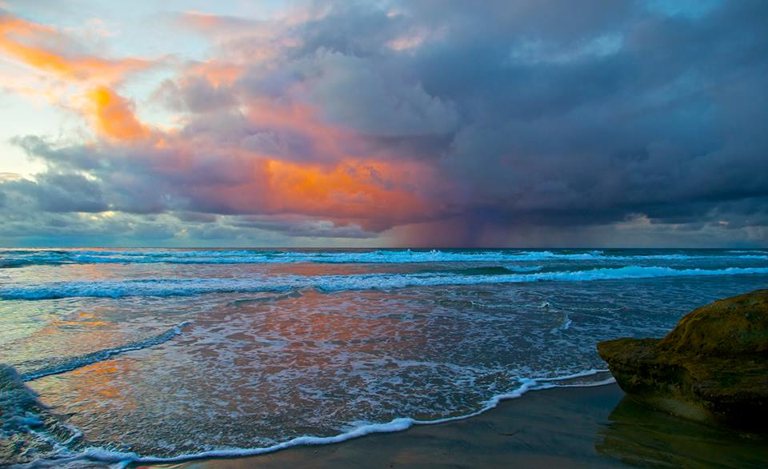
Meu olhar vai mais adiante pairando
Imaginando coisas do além
A janela de minha alma contemplo
Em devaneios se abrindo também

Slide 5

Tantas perguntas sem respostas
Analisando minha vida estou então
Desde tenra idade, outrora
E o futuro perguntas do meu coração

Slide 6
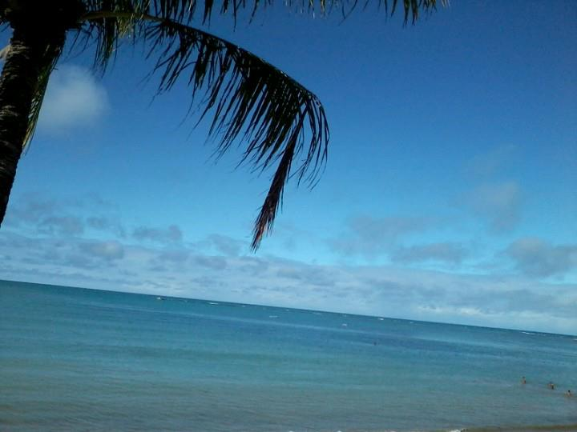
Como grãos de areia
Fico meditando nesta imensidão
Lá fora a vida flui saltitante
Ouço o barulho da dinâmica da vida em ação

Slide 7
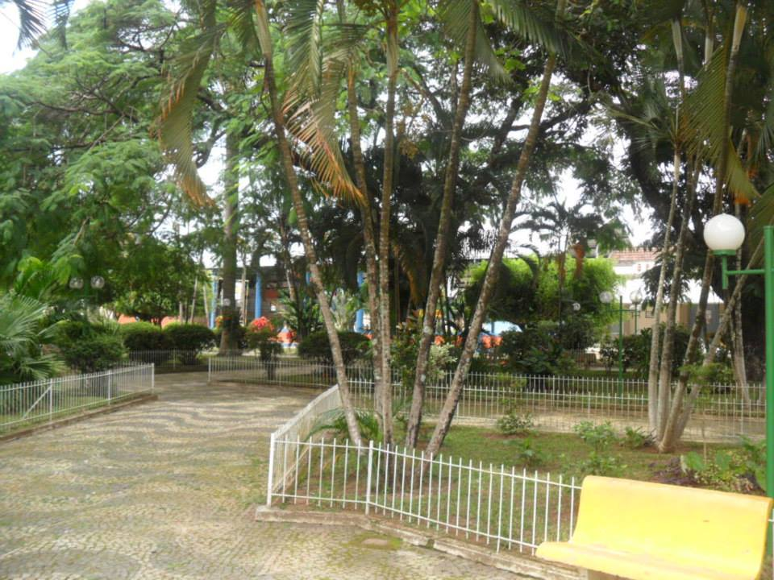
Pessoas que passam pela rua
Seguindo cada qual o seu destino
Solução, problema, luta e fracasso, vitória e conquista...
É o que leio no rosto da cada peregrino

Slide 8

A vida dinâmica corre seu destino
Em ritmo lento ou acelerado
Cada um, seu carma cumprindo
Dos mistérios da vida incógnita o esperado

Slide 9
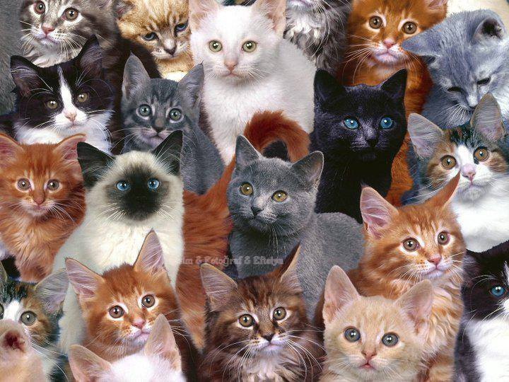
Os sorrisos doces ou barulhentos de crianças...
Animais, brincando, bailando na inocência
Mães cuidando ou fabricando vidas
Homens seguindo atentos na paciência

Slide 10
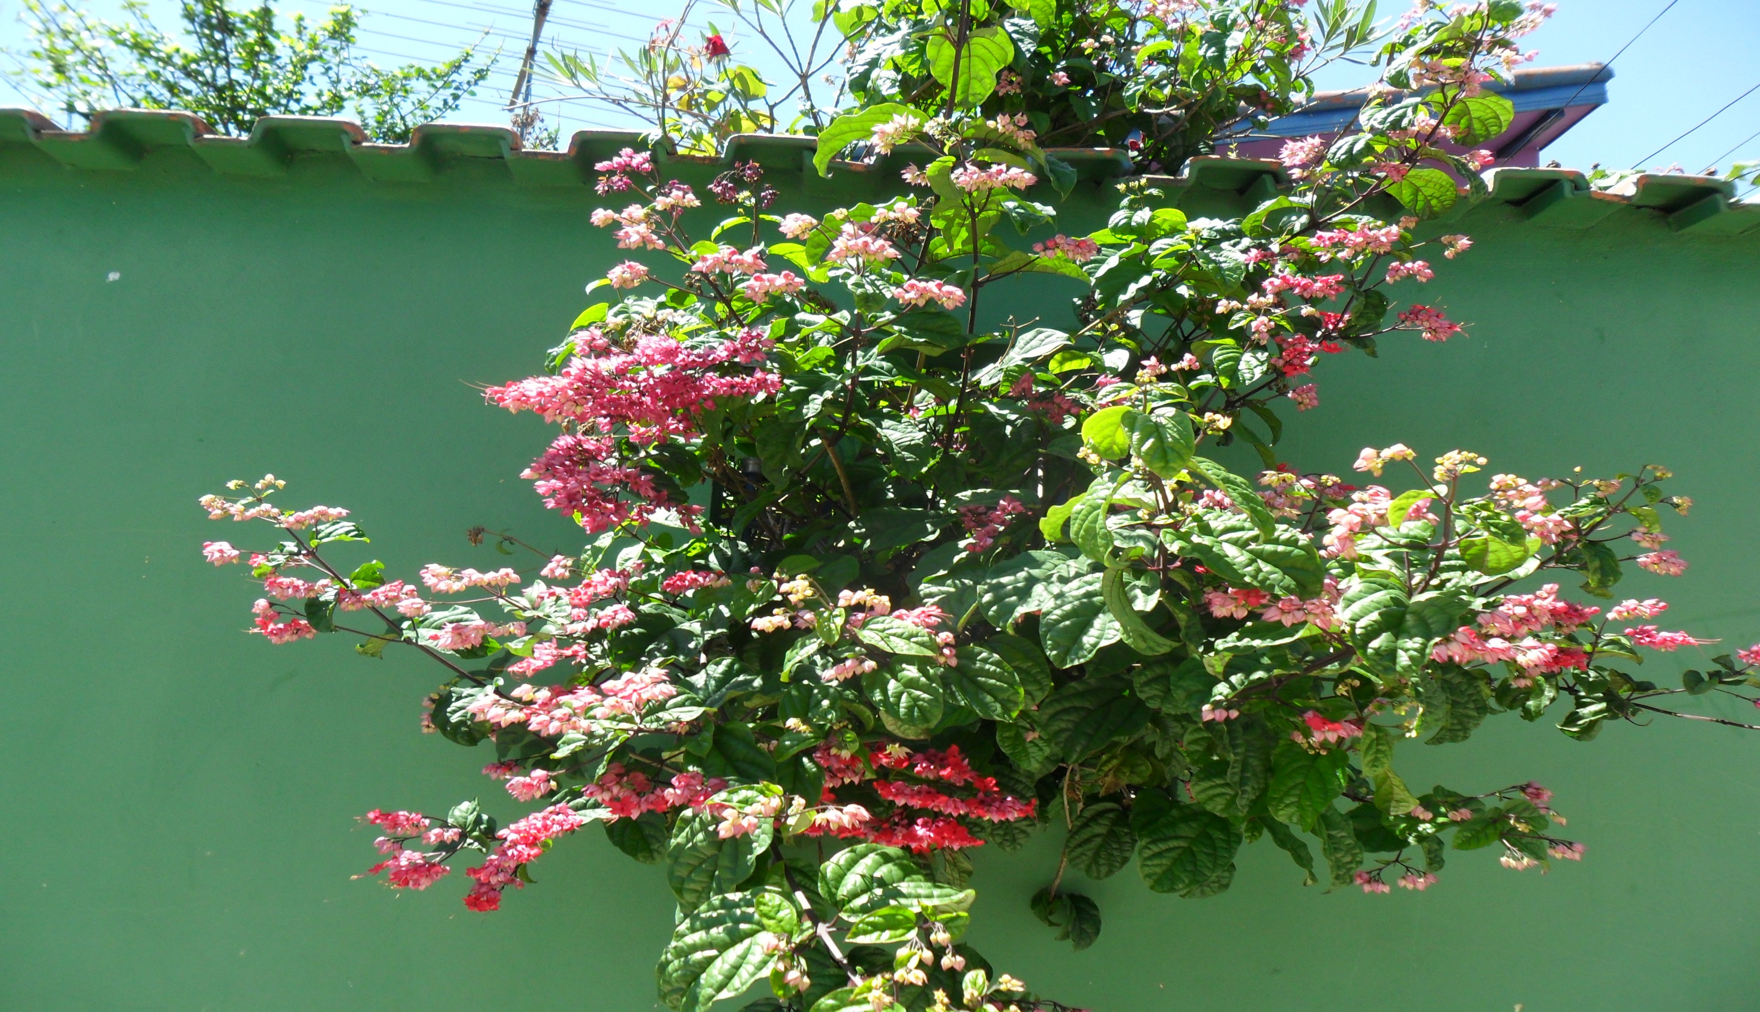
Outros também ao contrário
Na correria rumo ao trabalho certo
Impacientes para cumprir a jornada
De mais um dia; futuro incerto...

Slide 11
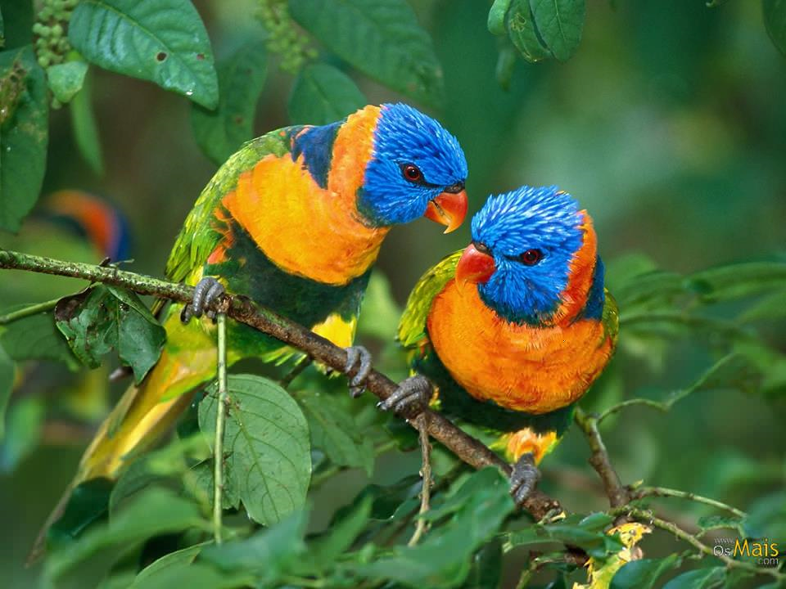
Vejo e ouço a passarada revoando
Uns procurando alimentos, saltitantes
Em alvoroço alegres cantando
Numa sinfonia, perto ou distantes

Slide 12
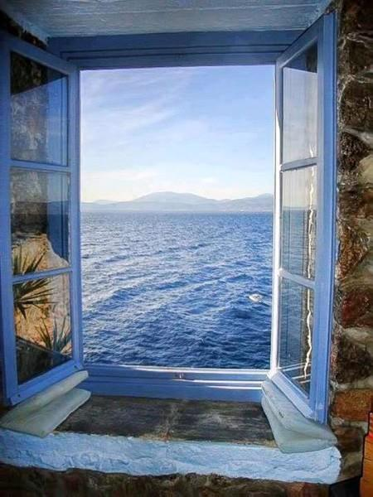
O olhar não alcança a alma porém
Não pode alcançar s subjetividade
Cada um tem sua vivência de vida
Procurando a almejada felicidade...

Slide 13
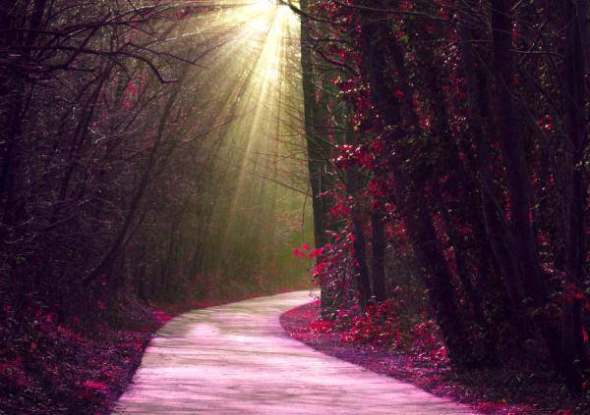
Meu olhar só alcança o que percebo
No vai e vem do extrínseco
Na alma de cada ser vivente
Esconde mistérios intrínsecos

Slide 14
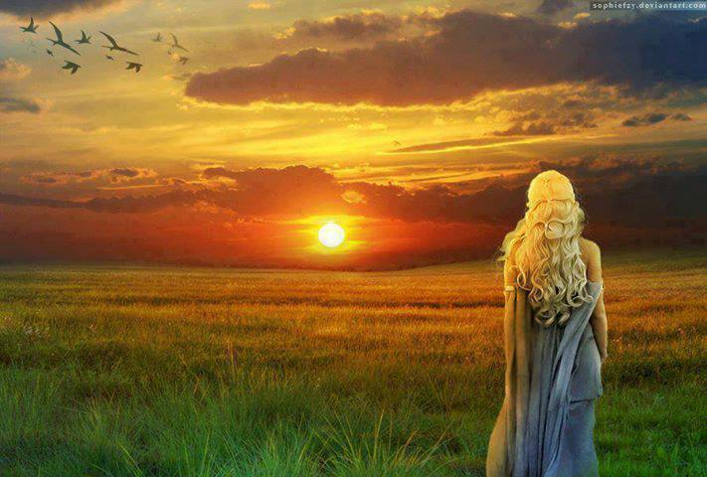
Sinto o sol acariciando minha pele
A brisa fresca batendo na face
É um convite para sair, seguir...
Buscar sempre o novo, crer no que nasce

Slide 15
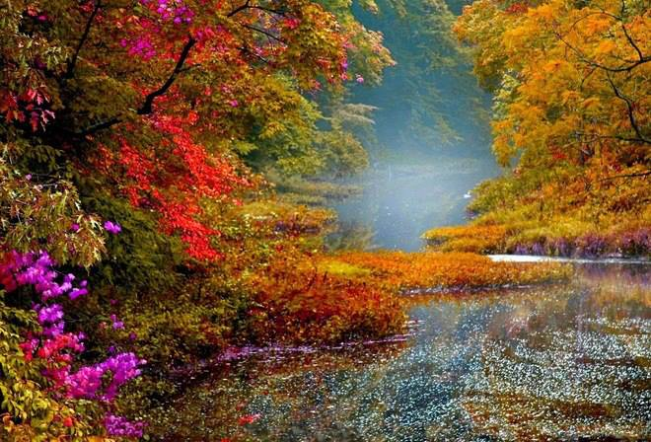
Na solidão do meu comtemplar
Busco Deus em sua majestosa criação
Fazendo preces oro confiante
Para superar na vida cada situação

Slide 16
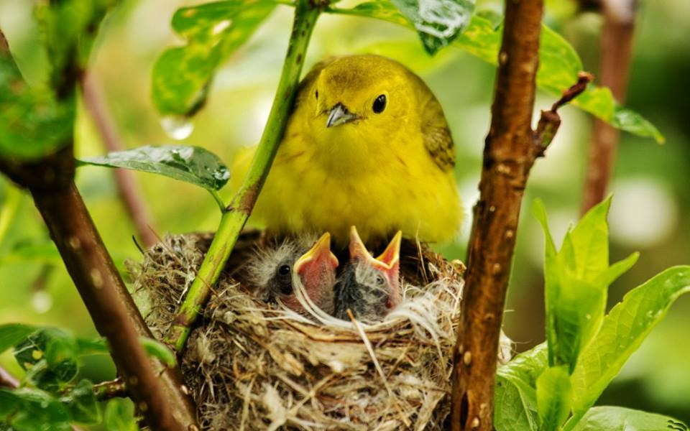
Hoje estamos aqui, todos dizem
Amanhã ninguém sabe mas deseja
Nos mistérios do nascer e morrer
Que a Vontade de Deus prevaleça e seja

Slide 17
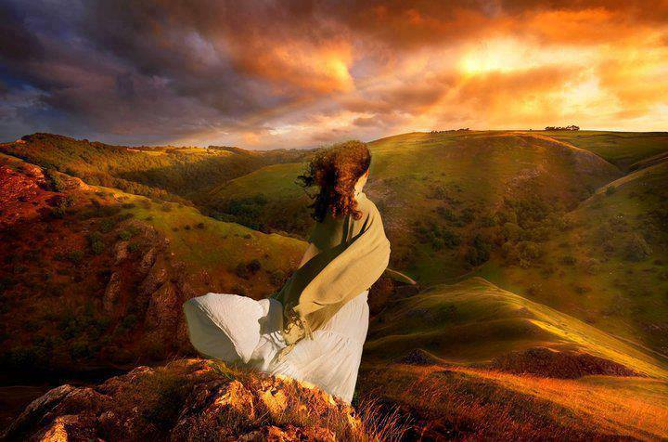
Sou poetisa do povo, sou simplicidade
Sou mais uma vela ajuntando, vivenciando
Eternizando com a caneta a deslizar
Momentos lindos vividos celebrando

Slide 18
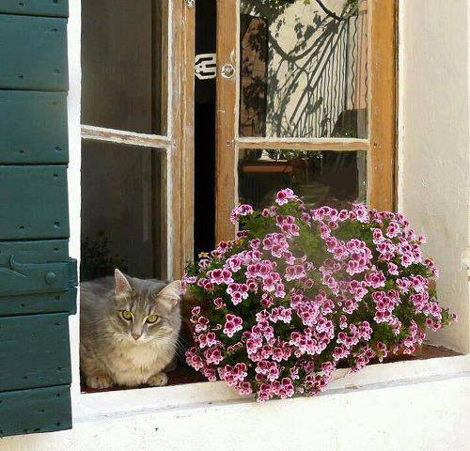
Nem todo sonhos conseguimos realizar
Mas com o que temos devemos agradecer
Cada um tem seu destino escrito
Na página branca do livro da vida para viver...

Slide 19
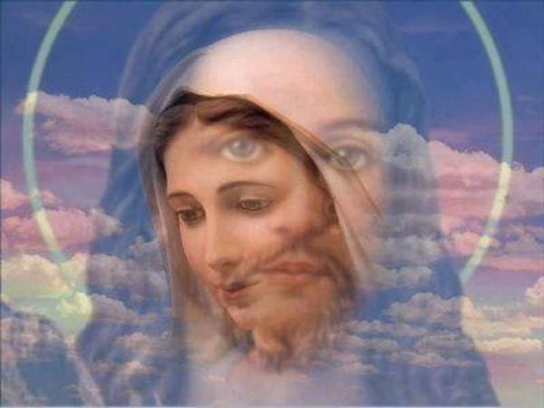
Paz profunda, Luz, Vida e Amor
Muitas bênçãos do Arquiteto do Universo
Cada um construindo sua paz e harmonia
Fazendo do seu mundo um local do amor...

Slide 20
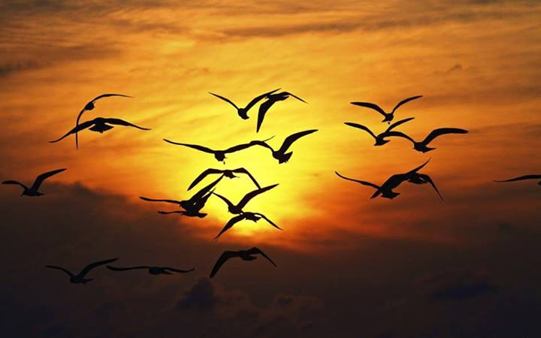
TEXTO :Norma Aparecida Silveira de Moraes
Formatação : Norma Ap. Silveira de Moraes
Imagens: Internet, faceboock e pessoais
Música. Leandro e Leonardo. Talismã.
SITE: WWW.SERGRASAN.COM/
NORMASILVEIRAMORAESSLIDES
PAZ, LUZ, SAÚDE E ENERGIA POSITIVA A TODOS, COM MUITAS BENÇÃOS CÓSMICAS...

